Slide 1
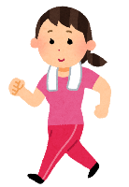
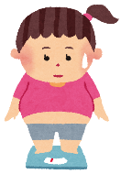
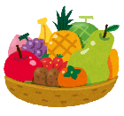
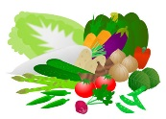
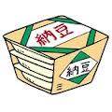
12月になりました。忘年会やクリスマスなどの行事で食べたり飲んだりする機会が多くなる人も多いでしょう。高カロリーの食事、飲酒が続いたりし、運動量も減りがちで、「年末太り」になってしまうことも多いようです。いつも以上に食生活に気をつけるとともに、体重が増えないように運動することを心掛けましょう。
食べ過ぎた時の上手なリセット術
1 摂取ｴﾈﾙｷﾞｰの調整をしましょう
太る原因は、摂取ｴﾈﾙｷﾞｰが消費ｴﾈﾙｷﾞｰより過剰になった場合です。その際気を付けたいのは、体の
構成成分であるたんぱく質を欠かさず主食である糖質をいつもより減らすと良いでしょう。
2 カリウムや酵素・水分をとって、いらないものをデトックスしましょう。
ｴﾈﾙｷﾞｰを調整しつつ、生の果物、野菜、海藻などを摂って代謝アップにつなげましょう。
またしっかり水分を摂ることも大切です。
3 ビタミンＢ群で代謝を促しましょう。
ビタミンＢ群を多く含む食品（玄米・青魚・大豆・納豆など）は代謝を促す作用があるのでそれらを含む食
品も上手に取り入れましょう。

